Slide 1
§5.2 矩阵的相似对角化
一、相似矩阵的基本概念与性质
二、矩阵相似对角化的概念与问题分析
三、矩阵相似对角化的方法步骤
四、矩阵相似对角化的应用

Slide 2



一、相似矩阵的基本概念与性质
1. 相似矩阵的概念
定义
对于 n 阶矩阵 A 和 B ，
若存在可逆的 n 阶方阵 P 使得
P144
定义
5.2
则称 A 与 B 相似，
或者称 A 相似于 B，
记为
称可逆矩阵 P 为把 A 变成 B 的相似变换矩阵。
称对 A 所进行的运算 为对 A 进行相似变换。
注
矩阵相似是矩阵等价的一种特殊情况。

Slide 3







一、相似矩阵的基本概念与性质
1. 相似矩阵的概念
2. 相似矩阵的性质
性质
(1) 反身性
P144
(2) 对称性
若 则
(3) 传递性
若 则
P144
(4)
若 则
定理
(5)
5.5
若 则

Slide 4







一、相似矩阵的基本概念与性质
1. 相似矩阵的概念
2. 相似矩阵的性质
定理
若 n 阶矩阵 A 与 B 相似，则 A 与 B 有相同的特征多项式,
从而 A 与 B 有相同的特征值。
P144 定理5.5 (3)
证明
因 A 与 B 相似，即存在可逆的矩阵 P 使得
故
即 A 与 B 有相同的特征多项式。

Slide 5
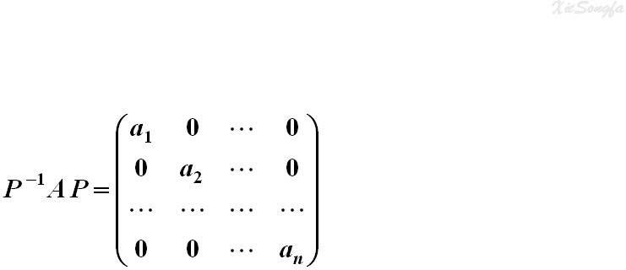

二、矩阵相似对角化的概念与问题分析
定义
对于 n 阶矩阵 A，
若存在可逆的 n 阶方阵 P， 使得
P145
定义
5.3
记为
则称 A 可相似对角化 ；
▲

Slide 6


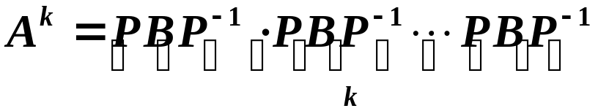

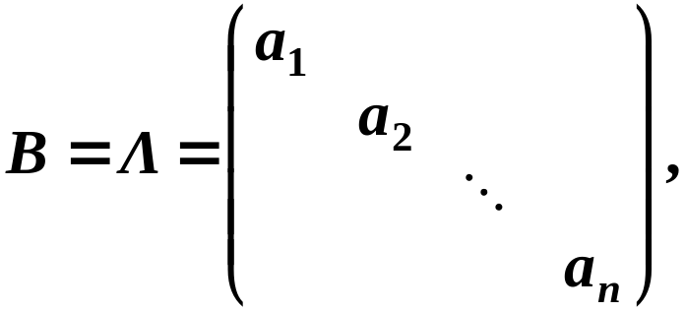
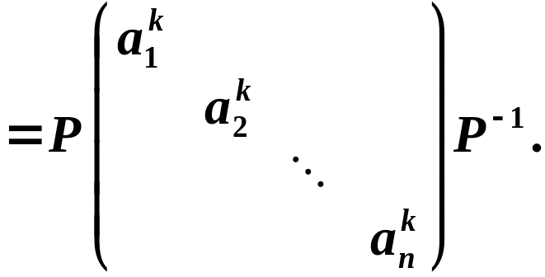

二、矩阵相似对角化的概念与问题分析
好处
若存在可逆矩阵 P 使
则
(之一)
特别地，
若
则

Slide 7
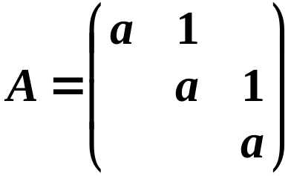
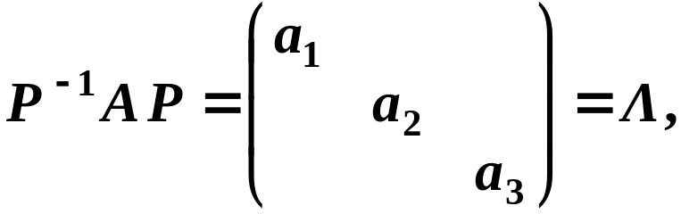




例
证明矩阵 不能相似对角化。
证
(反证法)
假设存在可逆矩阵 P ，使得
由矩阵 A 与 Λ 相似，
故它们有相同的特征值，
即得
矛盾！
故矩阵 A 不能相似对角化。

Slide 8
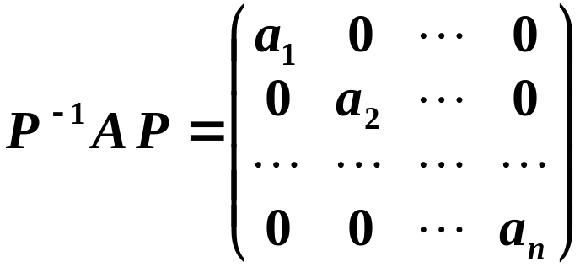


二、矩阵相似对角化的概念与问题分析
1. 问题分析
(1) Λ 如何构成？
所考虑的问题是寻找可逆的 n 阶方阵 P ，使得
记为
由于 是 Λ 的 n 个特征值，
而 A 与 Λ 相似，
因此 就是 A 的 n 个特征值 .
即
Λ 的主对角线上的元素由 A 的全部特征值构成。

Slide 9







二、矩阵相似对角化的概念与问题分析
1. 问题分析
(2) P 如何构成？
设
则由 有
即
于是有
故
又因为 P 可逆，
且 线性无关，
即
因此 是 A 的 n 个线性无关的特征向量 .
P 的列向量由 A 的线性无关的特征向量构成。

Slide 10

二、矩阵相似对角化的概念与问题分析
1. 问题分析
2. 矩阵可相似对角化的条件
定理
n 阶矩阵 A 能够相似于对角矩阵 的充分必要条件是
P145
A 有 n 个线性无关的特征向量，
即 A 每个特征值所对
定理
5.6
应的线性无关的特征向量的个数必须恰好等于该特征
值的重数。
P146 推论2
推论
如果 n 阶矩阵 A 有 n 个不同的特征值，则矩阵 A 可以
P145
相似对角化。
推论1

Slide 11







三、矩阵相似对角化的方法步骤
步骤
(1) 求 n 阶方阵 A 的特征值
其重数分别为
(2) 对每一个特征值 求矩阵 A 特征向量，
并找出其中线性无关的特征向量，其最大个数为
(3) 若 则 A 不能相似对角化；
(4) 若
则以这些特征向量作为列向量构成矩阵 P，
从而有

Slide 12
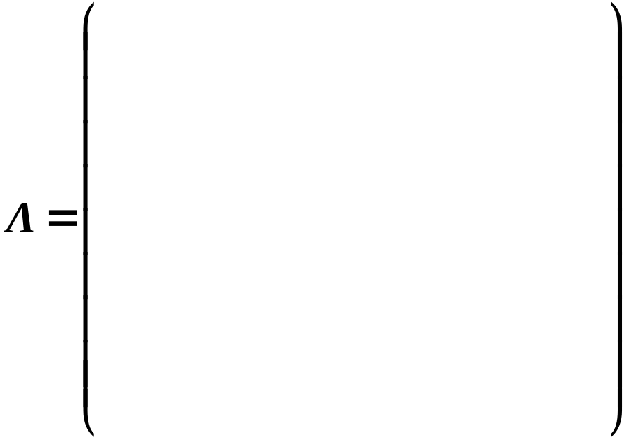








三、矩阵相似对角化的方法步骤
步骤
(4) 若
则以这些特征向量作为列向量构成矩阵 P，
从而有
个
其中
个
个

Slide 13



三、矩阵相似对角化的方法步骤
几点说明
(1) P 中的列向量(即特征向量)
的排列顺序要与
特征值的顺序一致。
故 的
(2) 因 是 的基础解系中的解向量，
取法不是唯一的。
因此 P 也不是唯一的。
所以
(3) 由于 的根只有 n 个(重根按重数计算)，
如果不计特征值的排列顺序，
则 是唯一的。

Slide 14
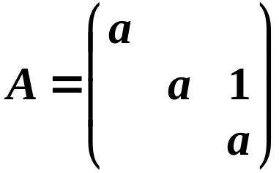



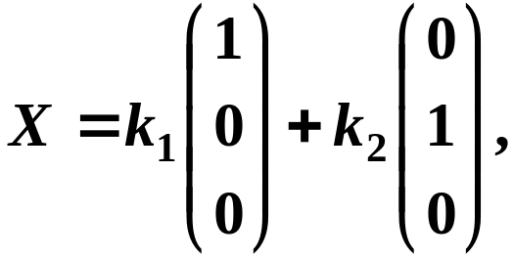

例
试将矩阵 相似对角化。
解
令
得 A 的特征值为
(三重根)
由
得 A 的特征向量为
显然，最多能找到两个线性无关的特征向量，
因此矩阵 A 不能相似对角化。

Slide 15
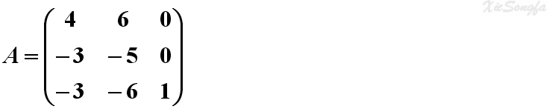






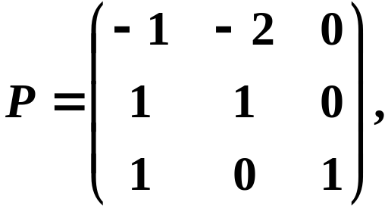
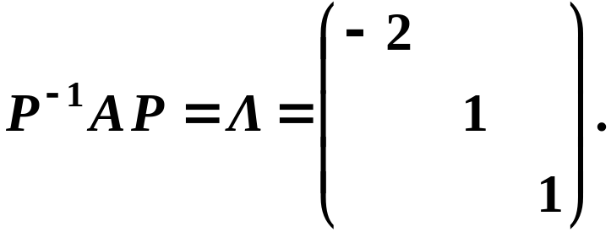
例
将矩阵 相似对角化，并求
解
(1)由
得 A 的特征值为
(单根)
(重根)
对
取特征向量
对
取特征向量
令
则

Slide 16



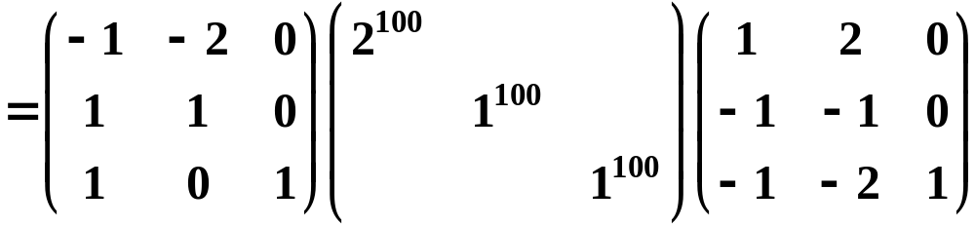
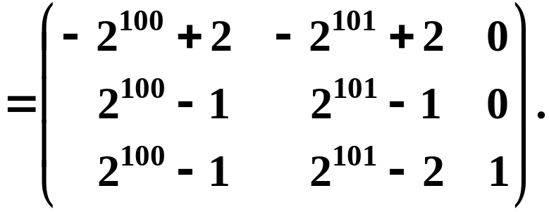
例
将矩阵 相似对角化，并求
解
(2)由
有

Slide 17

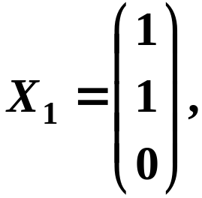
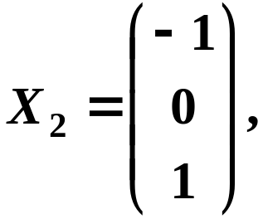
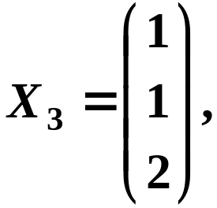

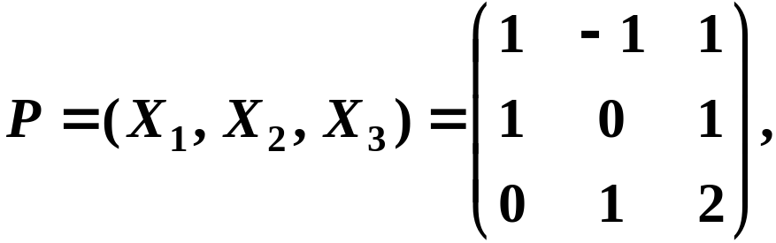
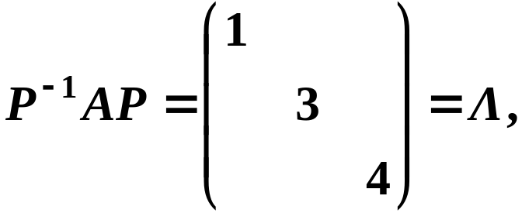
例
设三阶方阵 A 的三个特征值为 且
对应的特征向量分别是
求矩阵 A 和
解
(1) 令
则 P 可逆，
且

Slide 18
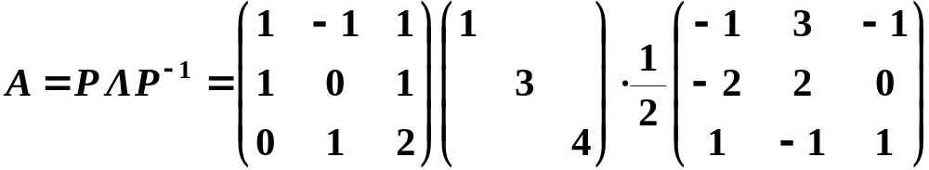
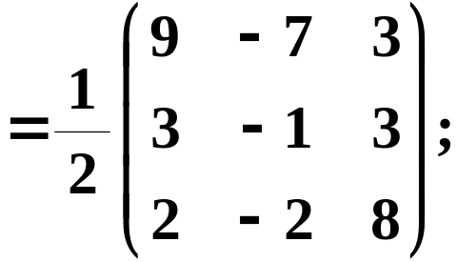
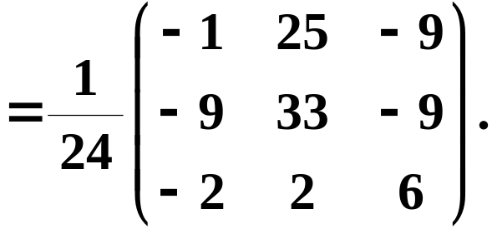



(2) 因此有

Slide 19



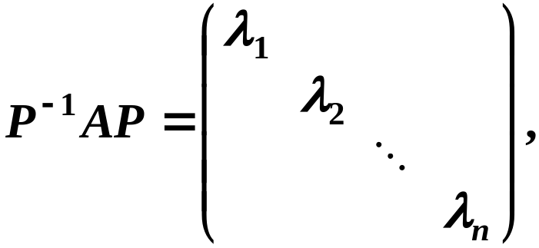
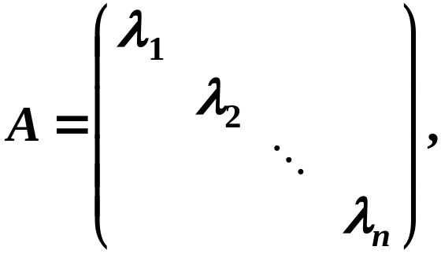
例
设任意非零 n 维向量都是 n 阶方阵 A 的特征向量，
证明 A 为数量阵。
证
(1) 由题意可知：
n 维基本向量 是 A 的特征向量，
令
则存在 使得
即

Slide 20



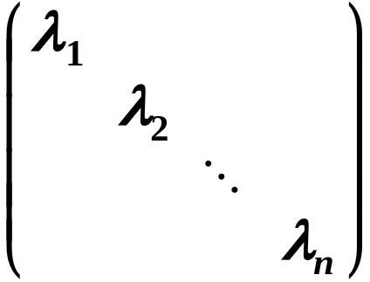

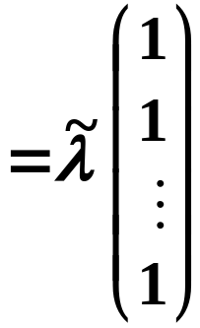


例
设任意非零 n 维向量都是 n 阶方阵 A 的特征向量，
证明 A 为数量阵。
证
(2) 又 n 维向量 也是 A 的特征向量，
故存在 使得
即
因此
即 A 为数量阵。

Slide 21
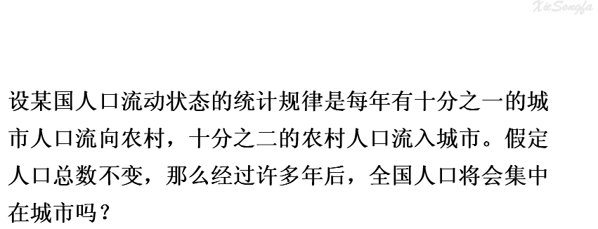
四、矩阵相似对角化的应用
1. 人口流动问题
例
P148 例10

Slide 22

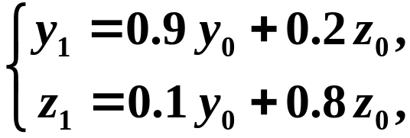
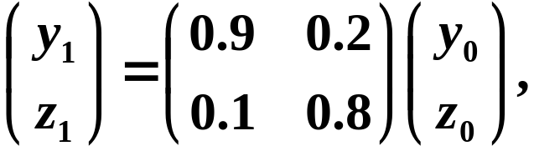
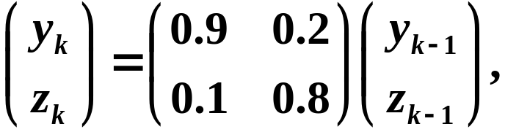
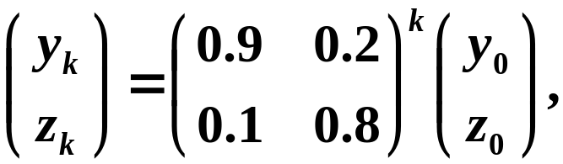
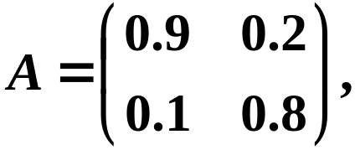
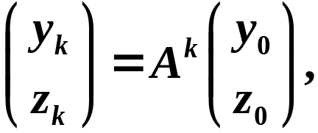
解
(1) 设最初城市和农村人口分别为
第一年末城乡人口为
即
第 k 年末城乡人口为
即
记
则有

Slide 23


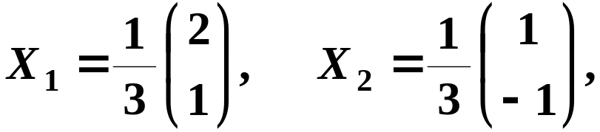
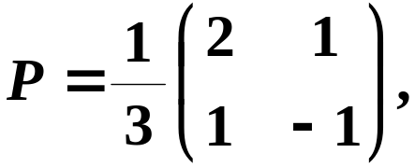
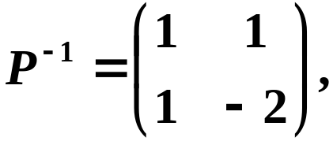
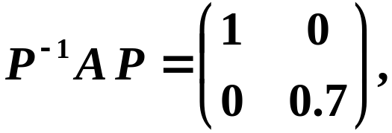
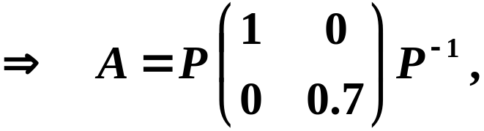
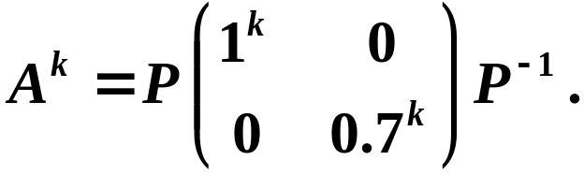
(2) 由
求得 A 的特征值为
它们对应的特征向量分别为
令
则
且
因而有

Slide 24
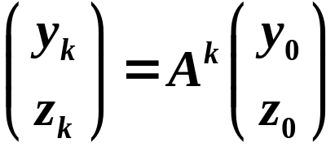
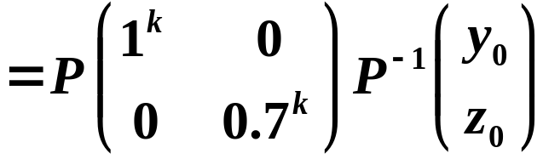


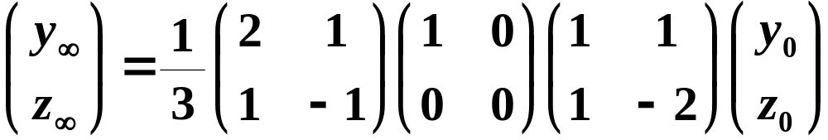
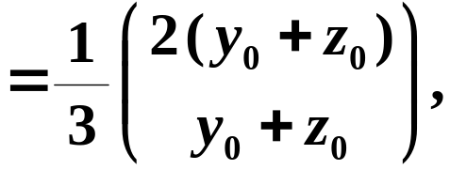
(3) 第 k 年末城乡人口为
当 时，
故
即当 时，城与农村的人口之比为 2:1 .

Slide 25

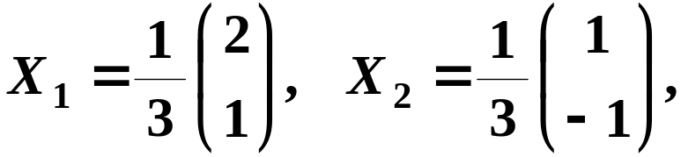
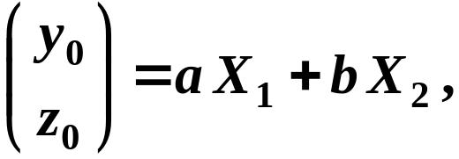

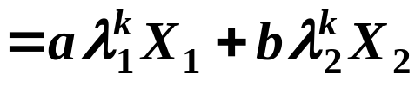

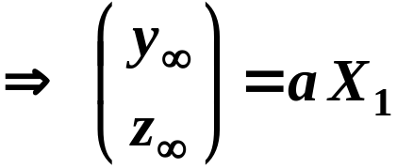
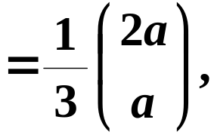

注
本题还可以直接利用特征值与特征向量的性质来求解
由 A 的特征值为
对应的特征向量分别为
(线性无关)
有
故第 k 年末城乡人口为

Slide 26
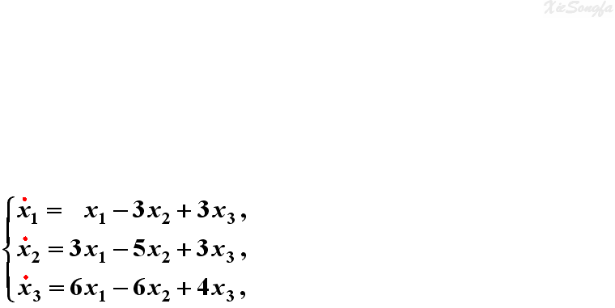



四、矩阵相似对角化的应用
1. 人口流动问题
2. 微分方程组求解问题
设想:
例
求解常系数线性常微分方程组
假如微分方程组为
其中，
则它们是三个独立
的齐次型微分方程,
其解非常容易得到.

Slide 27





解
(1) 将微分方程组改写为矩阵形式
令
简记为
简记为
则微分方程组 可改写为
简写为

Slide 28






解
(2) 将矩阵 A 相似对角化
由
得 A 的特征值为
(单根)
(重根)
对
特征向量为
对
特征向量为
令
则

Slide 29








解
(3) 将微分方程组“化简”
由
有
则微分方程组变为
令
则
相应地，微分方程组“化简”为
即

Slide 30






解
(4) 求解微分方程组
对微分方程组 求解可得：
故原方程组的解为
即
其中 为任意常数。

Slide 31

……
轻松一下吧

Slide 32

练习题

Slide 33

解答

Slide 34

练习题

Slide 35

解答

Slide 36


练习题

